Slide 1
Активизация познавательной деятельности учащихся
Активизация познавательной деятельности школьников – актуальная проблема современной педагогики.

Slide 2
Образовательные технологии, наиболее часто применяемые в работе
Технология классического и современного урока (Селевко Г.К.)
Технология проблемного обучения (Селевко Г.К.)
Технология учебного исследования (Селевко Г.К.)
Информационно-коммуникативные технологии обучения (В.В.Иванов, С.А.Зайцев)
Игровые технологии (Селевко Г.К.)
Личностно-ориентированное развивающее обучение (И.С.Якиманская).

Slide 3
Технология классического и современного урока предусматривает:
выделение в содержании урока и темы главного существенного;
определение целесообразной последовательности и дозировки материала и времени актуализации знаний, изучения нового, закрепления, домашнего задания;
выбор наиболее рациональных методов, приемов и средств обучения;
дифференцированный и индивидуальный подход к ученикам;
создание и поддержание высокого уровня познавательного интереса, самостоятельной умственной активности учащихся, ситуации успеха.

Slide 4
В ходе применения технологии проблемного обучения осуществляется:
проблематизация учебного материала, постановка педагогической проблемной ситуации;
осознание сущности противоречия, активная познавательная деятельность учащихся;
поиск решения проблемы (совместно с учителем или самостоятельно);
реализация найденного решения в форме духовного продукта.

Slide 5
Технология учебного исследования предусматривает:
включение учащихся в режим самостоятельной работы;
самостоятельное приобретение недостающих знаний из разных источников;
развитие умения пользоваться этими знаниями для решения новых познавательных и практических задач.

Slide 6
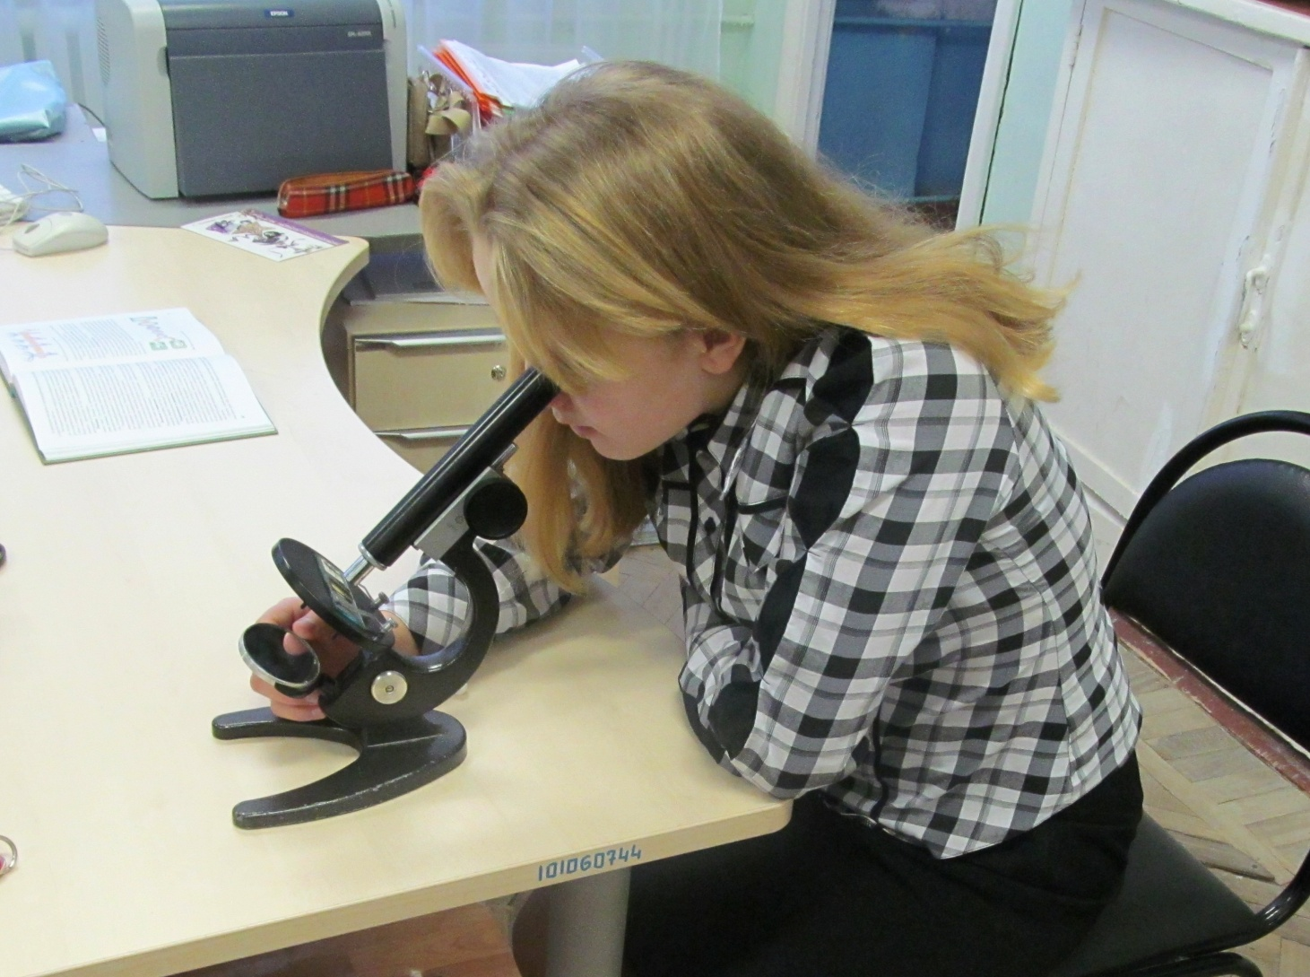
Самостоятельное приобретение недостающих знаний с помощью практических исследований (Технологии учебного исследования, проблемного обучения)

Slide 7
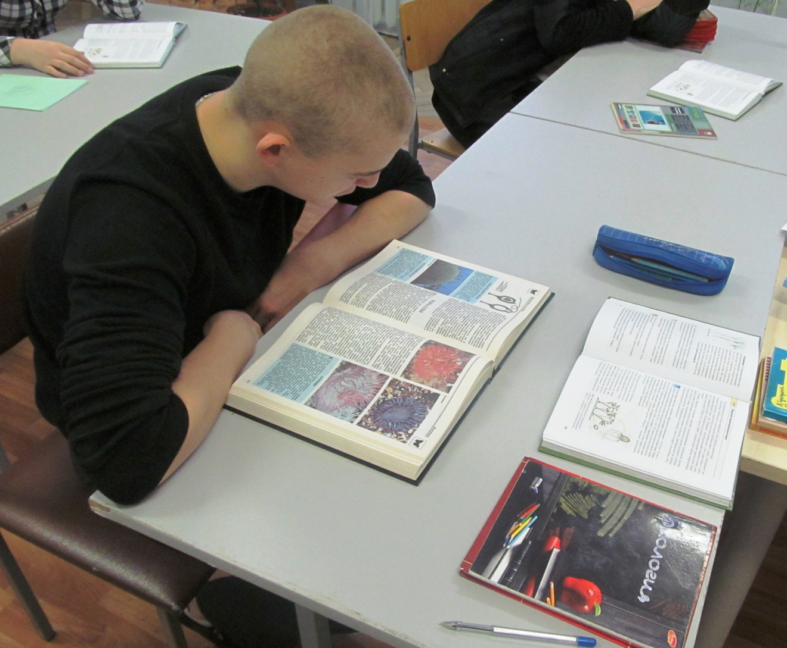
Самостоятельное приобретение недостающих знаний из разных источников (энциклопедии, словари и др.)
(Технология учебного исследования)

Slide 8
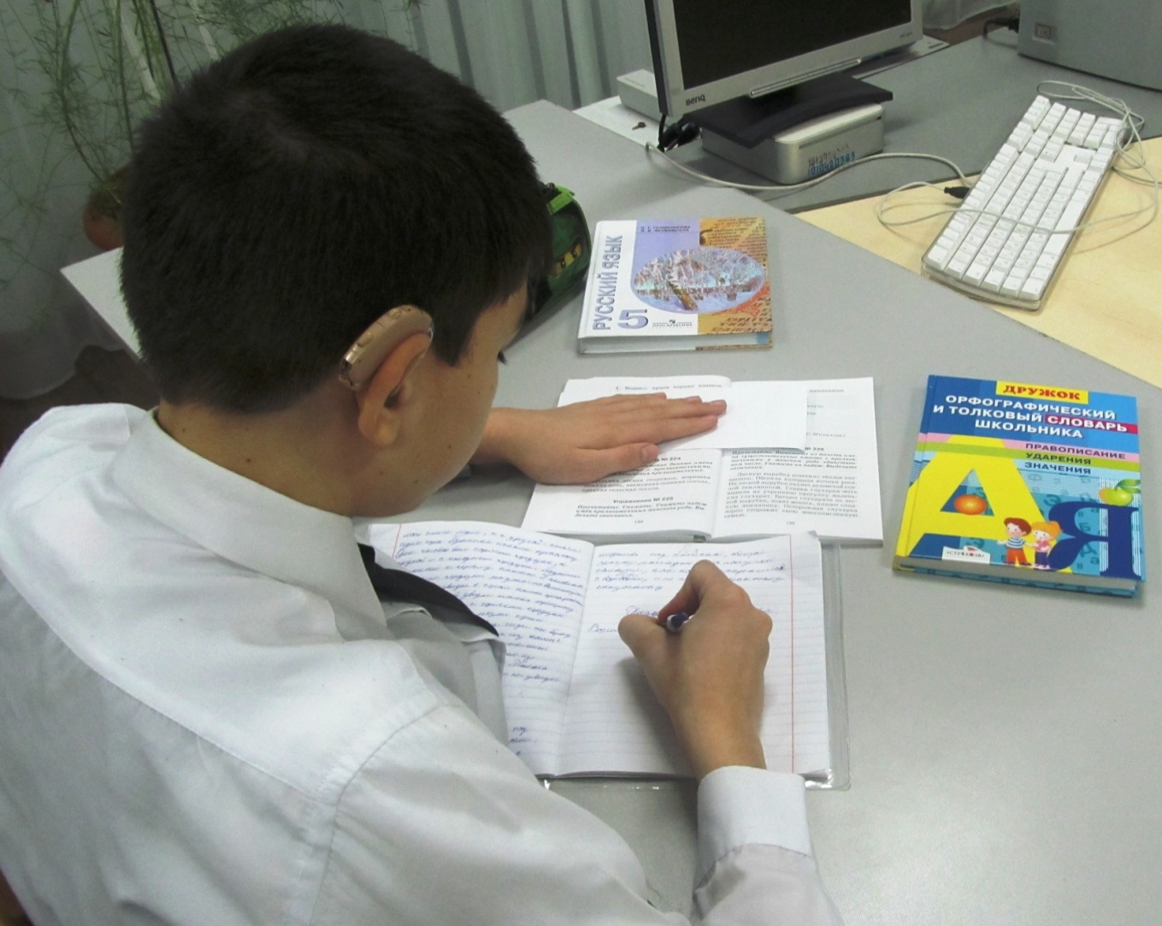
Самостоятельное приобретение недостающих знаний из разных источников (энциклопедии, словари и др.)
(Технология учебного исследования)

Slide 9
Информационно-коммуникативные технологии обучения предусматривают:
использование компьютера как средства обучения и расширения кругозора;
выработка умения обрабатывать нужную информацию.

Slide 10
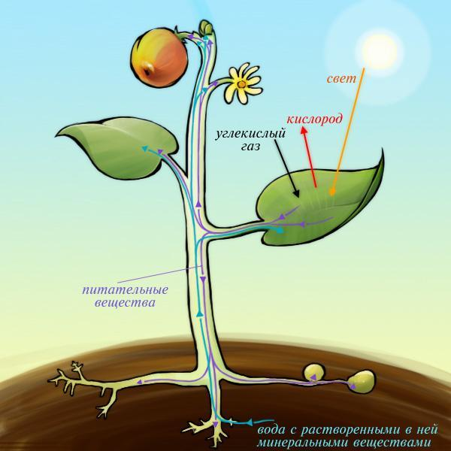
Электронная таблица, применяемая при изучении нового материала на уроке биологии по теме «Фотосинтез»

Slide 11
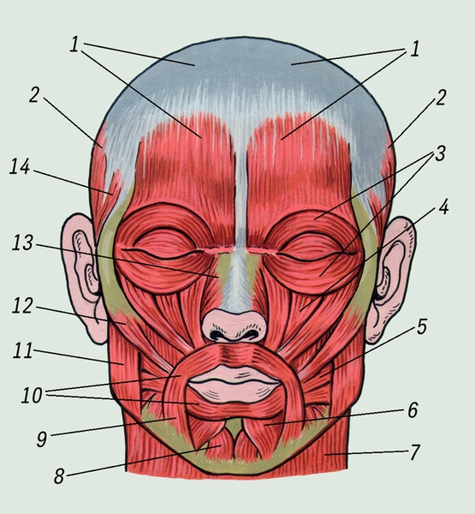
Карточка-задание для проверки знаний на уроке биологии в 9 классе по теме «Мышцы»

Slide 12
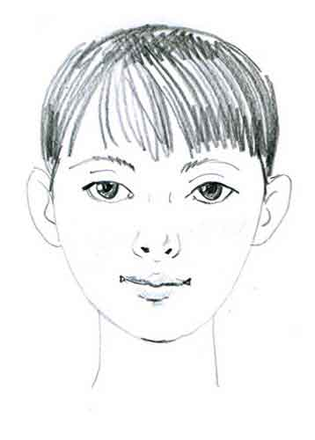
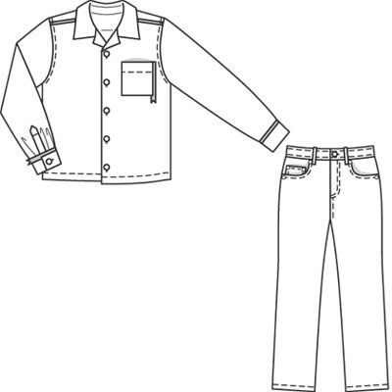
Карточки из Языкового портфолио для работы в 5в классе

Slide 13
Игровые технологии способствуют воспитанию познавательных интересов, активизации деятельности учащихся и выполняют функции:
Правильно организованная с учётом специфики материала игра тренирует память, помогает учащимся выработать речевые умения и навыки.
Игра стимулирует умственную деятельность учащихся, развивает внимание и познавательный интерес к предмету.
Игра - один из приёмов преодоления пассивности учеников.

Slide 14
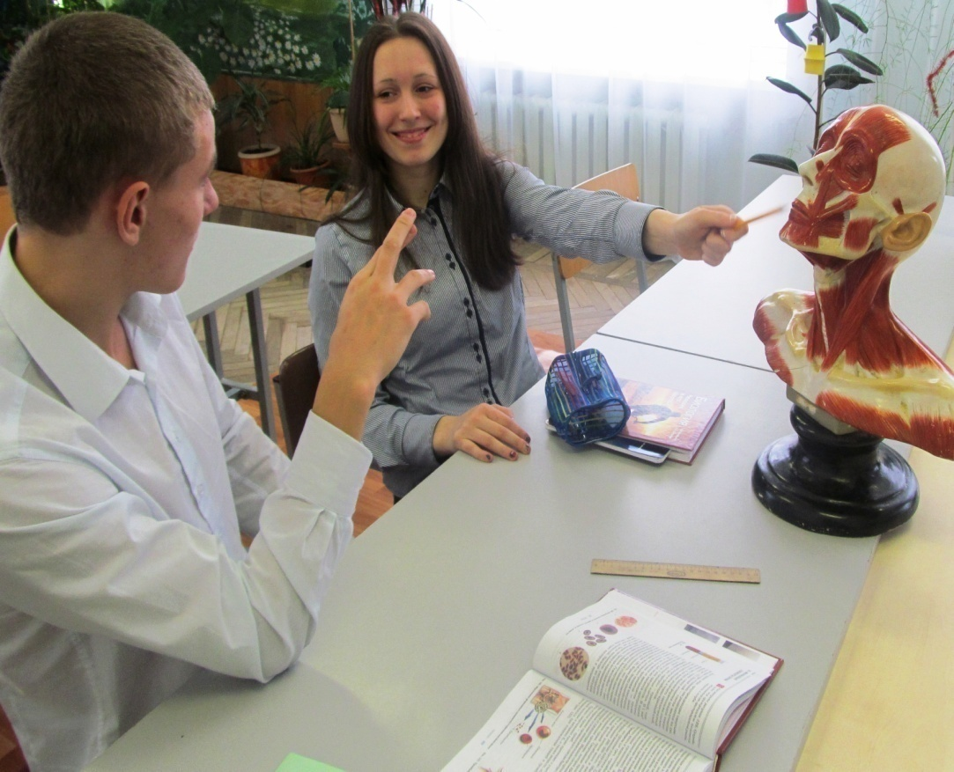
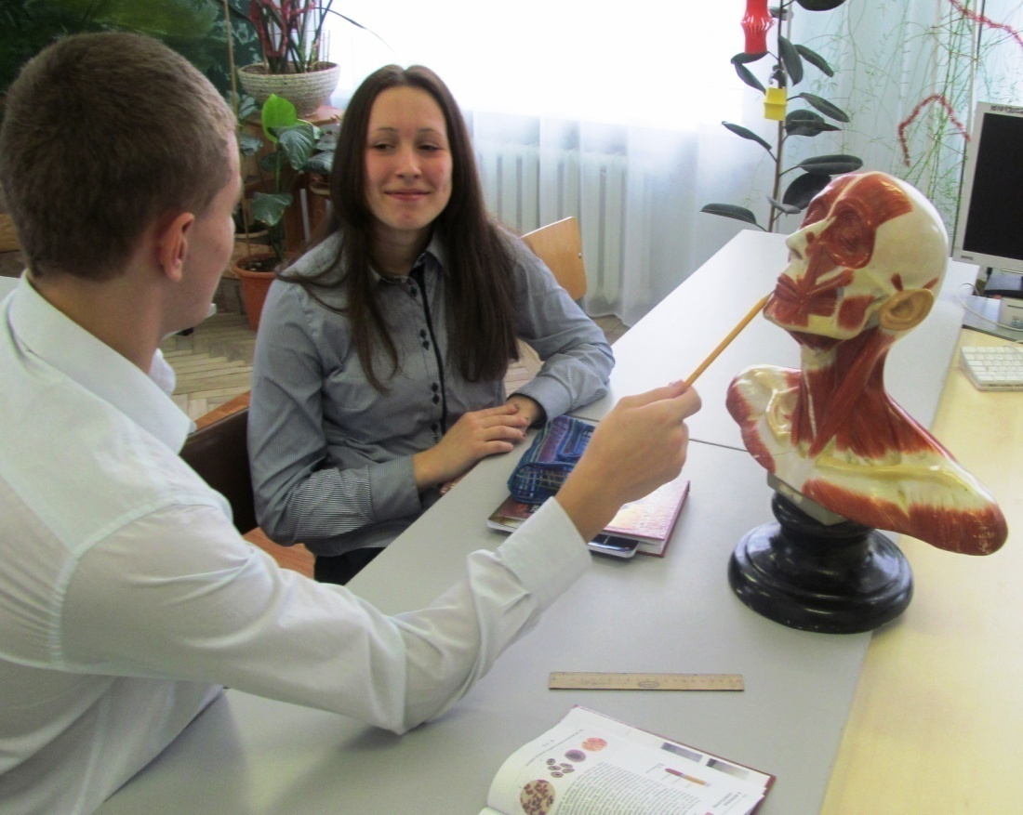
Иллюстрация применения
Технологии классического и современного урока
(этап урока Актуализация знаний) и Игровой образовательной технологии
(Учитель – Ученик)

Slide 15
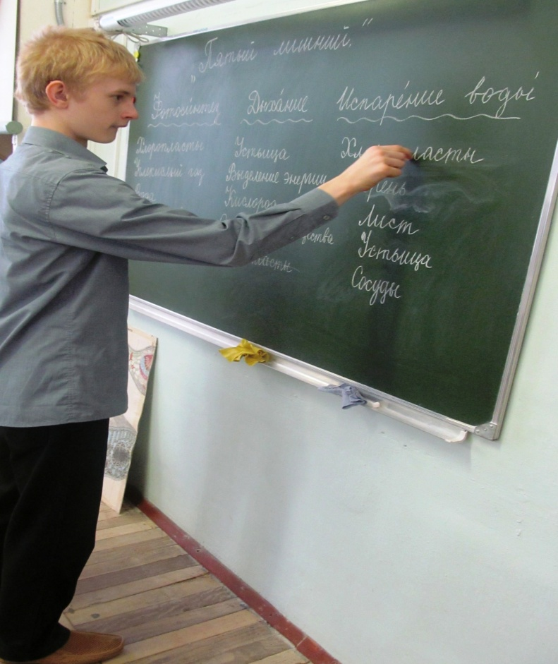
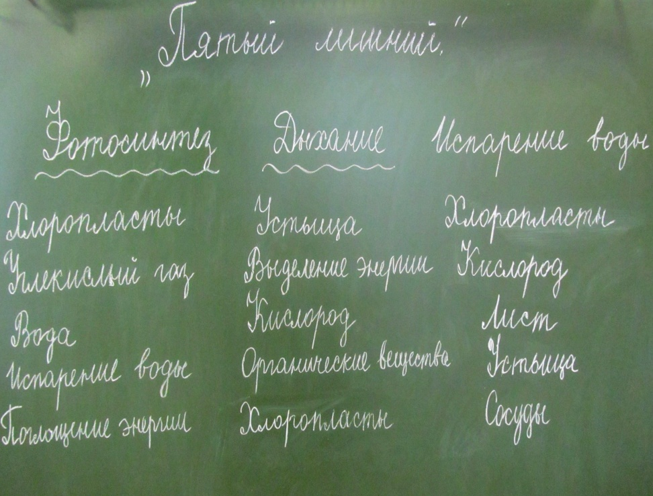
Игра «Пятый лишний» (Игровая образовательная технология)
«Карточка» на доске
Работа у доски

Slide 16
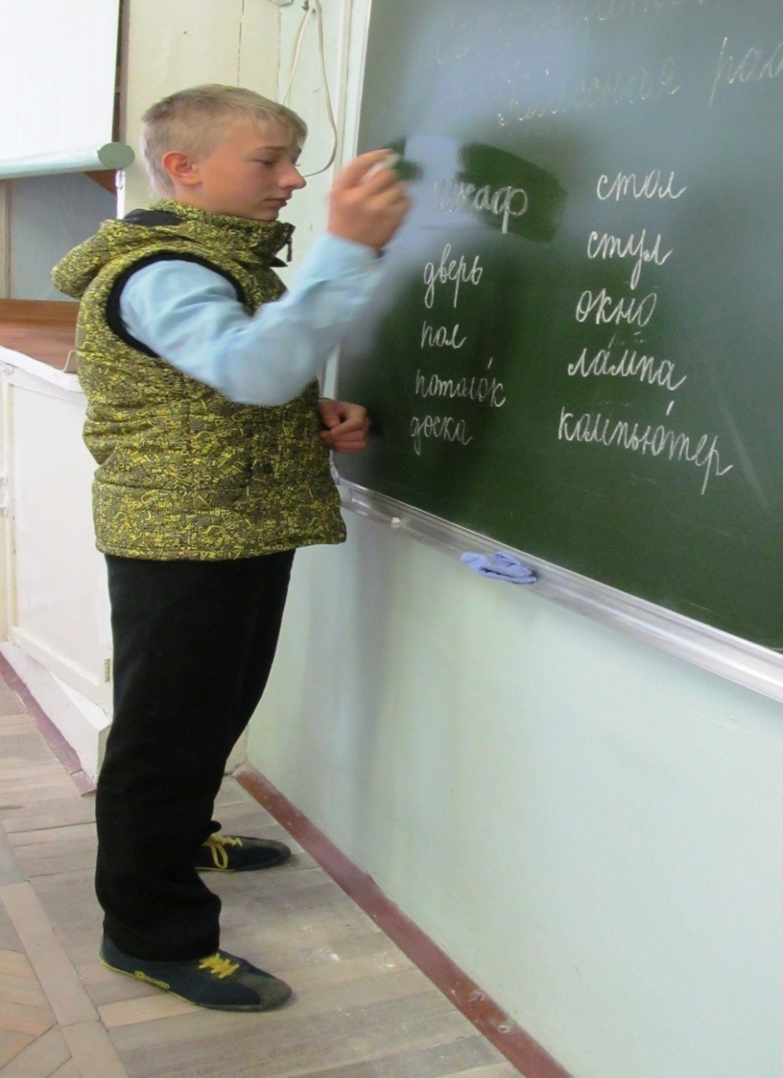
Игра «Найди меня» (Игровая образовательная технология)

Slide 17
В ходе применения Технологии личностно-ориентированного развивающего обучения осуществляется:
выявление способов учебной работы, предпочитаемых самим учеником;
индивидуализация и дифференциация учебного процесса;
раскрытие индивидуальных особенностей и возможностей каждого ученика;
контроль и оценка не только результата, но главным образом процесса учения.

Slide 18
Личностные качества педагога, необходимые для результата в решении задачи активизации познавательной деятельности учащихся:
стремление к максимальной гибкости;
способность к сопереживанию;
сочувствие;
восприимчивость к потребностям учащихся;
умение придать преподаванию личностную окраску;
эмоциональная уравновешенность;
уверенность в себе;
доброжелательность.

Slide 19
Кредо учителя:
Создавать из повседневного удивительное.
Сложное преподносить увлекательно.
Учить всему кратко, понятно, основательно.

